Slide 1


안녕하세요!
PORTFOLIO

Slide 2



Slide 3
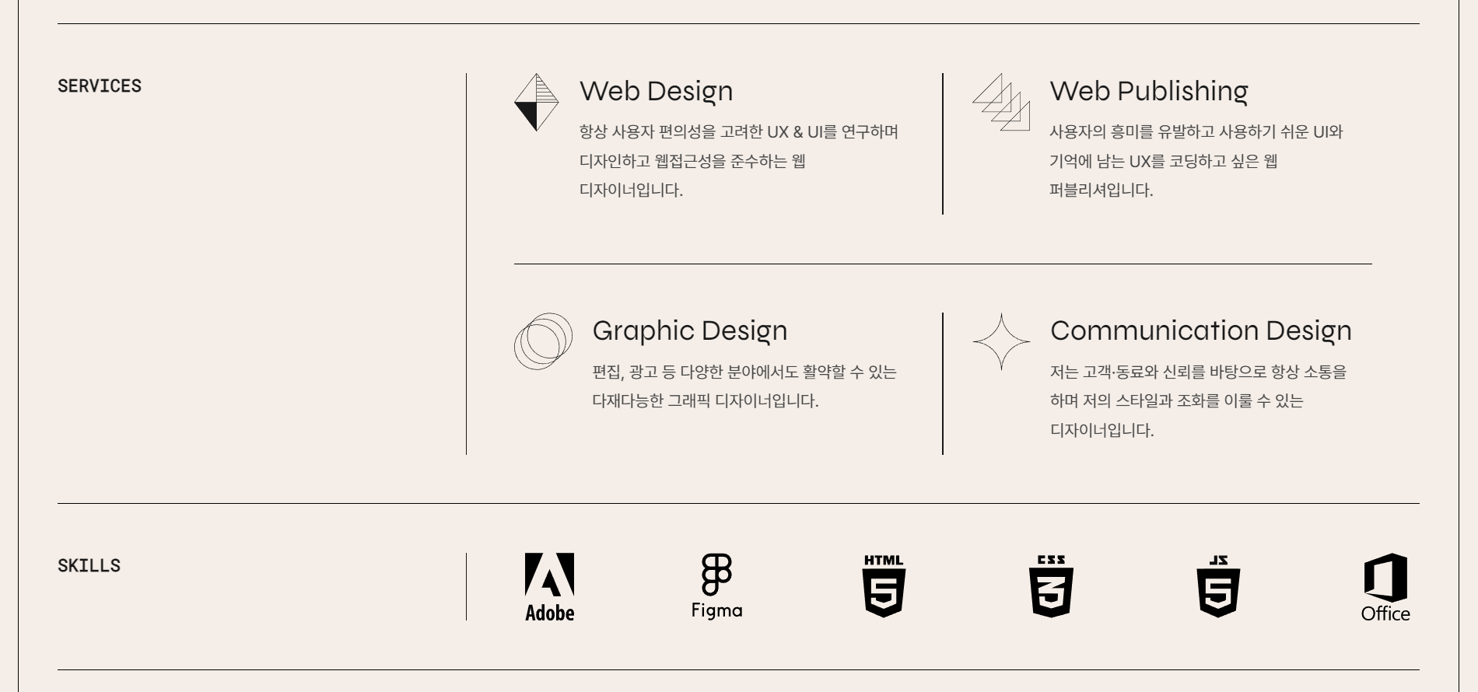

Slide 4
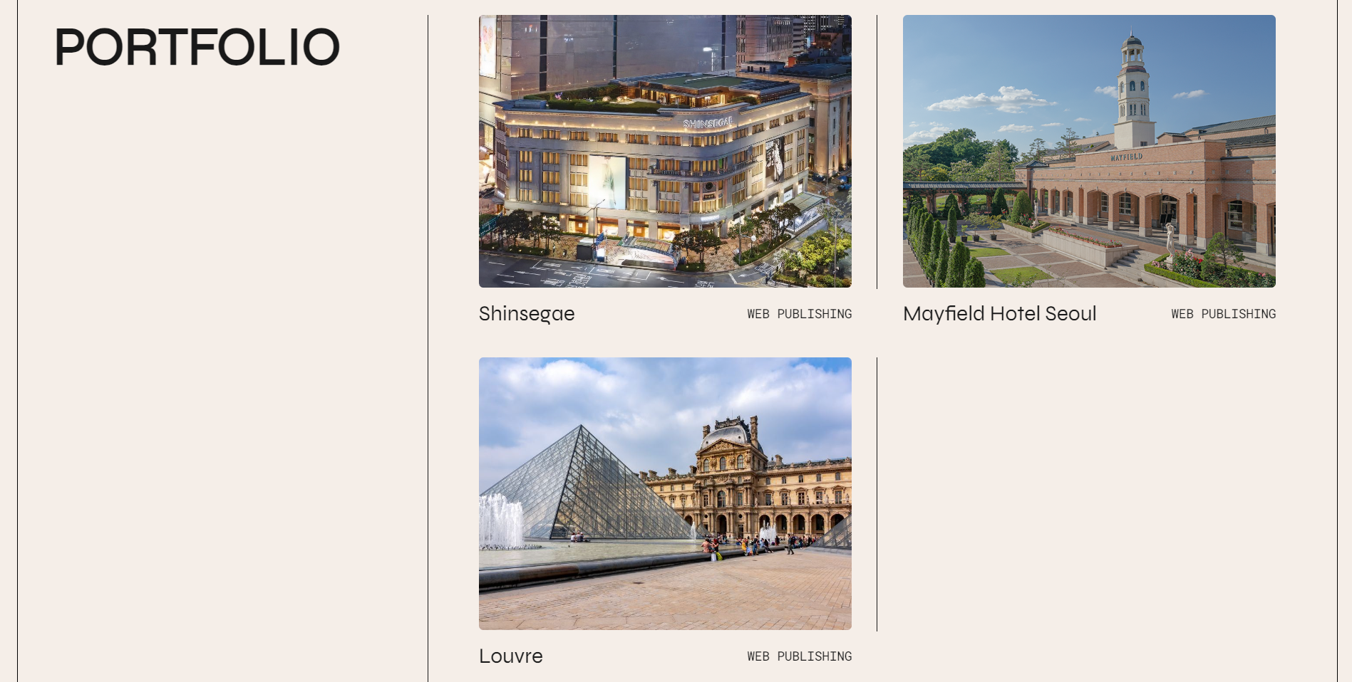

Slide 5


Slide 6

더 자세한 내용은?!
https://kjgrt33.github.io
저의 포트폴리오를 방문해주세요!

